Slide 1
第4章 词 法 分 析
第一节 词法分析程序的设计
第二节 单词的描述工具
第三节 有穷自动机
第四节 正规式和有穷自动机的等价性
第五节 正规文法和有穷自动机的等价性
第六节 词法分析程序的自动构造工具
第七节 典型例题及解答
本章将讨论词法分析程序的设计原则，单词的描述技术，识别机制及词法分析程序的自动构造原理。

Slide 2
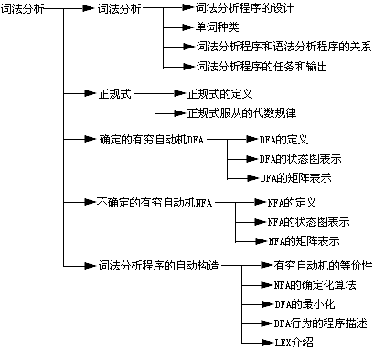
知识结构

Slide 3
知识结构
⑤
③
正规文法
有穷自动机（NFA DFA)
②
寻找特殊方法和工具
④
描述
正规式
识别
{正规集}
①
⑥
词法分析
自动构造工具LEX

Slide 4
本章重点
单词的描述工具
单词的识别系统
设计和实现词法分析程序
  首先需要描述和刻画程序设计语言中的原子单位——单词，其次需要识别单词和执行某些相关的动作。
  描述程序设计语言的词法的机制是正则表达式，识别机制是有穷状态自动机。

Slide 5
回顾 什么是词法分析程序
词法分析是编译过程中的一个阶段，在语法分析前进行 。也可以和语法分析结合在一起作为一遍，由语法分析程序调用词法分析程序来获得当前单词供语法分析使用
实现词法分析（lexical analysis）的程序
  逐个读入源程序字符并按照构词规则切分成一系列单词。单词是语言中具有独立意义的最小单位，包括保留字、标识符、运算符、标点符号和常量等。

Slide 6
词法分析程序和语法分析程序的关系
Token
源程序
词法分析程序
语法分析程序
….
get token
词法分析把字符流的源程序变为单词序列，输出在一个中间文件上，这个文件做为语法分析程序的输入而继续编译过程。

Slide 7
词法分析程序的主要任务：
  读源程序，产生单词符号
  词法分析程序的其他任务：
  滤掉空格，跳过注释、换行符
  追踪换行标志，复制出错源程序，
  宏展开，……

Slide 8
常常遇到的术语
Token 单词,词标，符号 lexeme 词素，词位
pattern 模式，式样

Slide 9
词法分析程序的输出
单词可作各种分类，典型地分为５类：
①保留字 AND,BEGIN,FOR,TYPE,VAR等
②标识符 用户定义的常量、类型、变量、过程名
③常量 12, 1997, 4.14, ‘A’, 等
④运算符 ＋，－，＊，／，>，<>,!=,#等
⑤界限符 ； ， （ ） 等

Slide 10
词法分析程序的输出
词法分析程序所输出的单词符号常常采用以下二元式表示：
(单词种别，单词自身的值)。
单词种别：语法分析需要的信息
单词自身的值：编译其他阶段需要的信息
例如：const i=25,yes=1;

Slide 11
对某些单词来说，不仅仅需要它的值，还需要其它一些信息以便编译的进行。例如标识符的各种属性可以保存在符号表中，因此可以用一个指针指向它：
（标识符，指向该标识符所在符号表中位置的指针）
const i=25,yes=1;对单词i和yes的表示为：
（标识符，指向i的表项的指针）
（标识符，指向yes的表项的指针）

Slide 12
词法分析程序的输出
单词的种别可以用整数编码表示，假如
标识符编码为 1
常数为 2
保留字为 3
运算符为 4
界符为 5

Slide 13
程序段 if i=5 then x∶=y；在经词法分析器扫描后输出的单词符号和它们的表示如下：
关键字 if (3, ‘ if’)
标识符 i （1，指向i的符号表入口）
等号 ＝ （4, ‘= ’）
常数 5 （ 2, ‘5’ ）
关键字 then （ 3, ‘then ’ ）
标识符 x （ 1,指向x的符号表入口）
赋值号:= （ 4, ‘：= ’ ）
标识符y （ 1, 指向y的符号表入口 ）
分号; （ 5, ‘; ’ ）

Slide 14
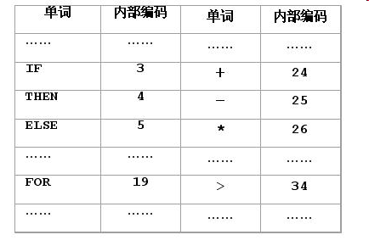
词法分析在实际操作中
对于每种语言，保留字、运算符和界限符是固定的，可以“一字一类”或“一符一类”，预先造好标准单词表。

Slide 15
词法分析在实际操作中
常数虽然也是固定的，但个数太多，而每个程序只用很少一部分，不宜预先造表。编译只对源程序中出现的各类常量造表，如整数表、实数表、字符串表等。
例如:
整数表IntTab存放源程序中的整常数,扫描器拼出整数时，查IntTab表，若无此数，则填入表中；若已有此数，则不再填入，而把该数在表中的地址intp作为其机内码的一部分，由它联系机内码和数值。

Slide 16
词法分析在实际操作中
标识符的意义是由用户定义的，与常量类似，编译器也构造一个标识符表IdTab。每识别出一个标识符，则查IdTab表，若无则填入，已有则不填，用其在表中的地址idp作为联系机内码和自身值的桥梁。

Slide 17
词法分析工作从语法分析工作独立出来的原因：
1.使整个编译程序的结构更简洁、清晰和条理化：
2.编译程序的效率会改进：
3.增强编译程序的可移植性：

Slide 18
4.2 单词的描述工具
程序设计语言中的单词是基本语法符号。单词符号的语法可以用有效的工具加以描述，并且基于这类描述工具，可以建立词法分析技术，进而可以建立词法分析程序的自动构造方法。
多数程序设计语言的单词语法 都能用正规文法（3型文法）来描述

Slide 19
4.2 单词的描述工具
一.正规文法
什么是正规文法？
正规文法所描述的是V_{T}上的正规集

Slide 20
程序设计语言中的几类单词可用下述规则描述：
<标识符> l|l<字母数字>
<字母数字> l|d|l<字母数字>|d<字母数字>
<无符号整数> d|d<无符号整数>
<运算符> +|-|*|/|=|<<等号>|><等号>……
<等号> =
<界符> ,|;|(|)| ……
其中l表示a~z中的任何一个英文字母，d表示0~9中
的任何一个数字

Slide 21
关键字也是一种单词，一般关键字都是由字母构成，它
的描述也极容易，实际上，关键字集合是标识符集合的
子集
最复杂的一类单词要属无符号实数，如25.55e+5和2.1，
它们可以由例4.1的规则描述

Slide 22
例4.1：
<无符号数> d<余留无符号数>|.<十进小数>e<指数部分>
<余留无符号数> d<余留无符号数>|.<十进小数>e<指数
部分>| ε
<十进小数> d<余留十进小数>
<余留十进小数> e<指数部分>| d<余留十进小数> |ε
<指数部分> d<余留整指数> |s<整指数>
<整指数> d<余留整指数>
<余留整指数> d<余留整指数> |ε
其中，s表示正或负号(+,-)

Slide 23
2.正规式
1).正规式的定义
正规式也称正则表达式, 正则表达式（regular expression）是说明单词的模式(pattern)的一种重要的表示法（记号）。
即：
表示正规集的工具
描述单词符号的工具

Slide 24
2.正规式
1)正规式的定义
正规式和它所表示的正规集的递归定义如下：
定义（正规式和它所表示的正规集）：
设字母表为Σ，辅助字母表Σ`={Φ，ε，|，·，*，(， )}。
① ε和Φ都是Σ上的正规式，它们所表示的正规集分别为{ε}和Φ ；
② 任何a∈Σ，a是Σ上的一个正规式，它所表示的正规集为{a}；

Slide 25
③ 假定e1和e2都是Σ上的正规式，它们所表示的正规集分别为L(e1)和L(e2)，那么，(e1), e1|e2, e1·e2, e1*也都是正规式,它们所表示的正规集分别为L(e1), L(e1)∪L(e2), L(e1)L(e2)和(L(e1))*。
④ 仅由有限次使用上述三步骤而定义的表达式才是Σ上的正规式，仅由这些正规式所表示的字集才是Σ上的正规集。

Slide 26
2）正规式中的符号
其中，正规式定义中的“|”读为“或”（也有使用“+”代替 “|” 的）；“·”读为“连接”；“*”读为“闭包”（即，任意有限次的自重复连接）。
在不致混淆时，括号可省去，但规定算符的优先顺序为 “*”、“·”、“|” 。连接符“·”一般可省略不写。“*”、“·”和“|” 都是左结合的。

Slide 27
例4.2 令Σ={a，b}, Σ上的正规式和相应的正规集的例子有：
  正规式 正规集
  a {a}
  a⏐b {a,b}
  ab {ab}
  (a⏐b)(a⏐b) {aa,ab,ba,bb}
  a ∗ {ε ,a,a, ……任意个a的串}
  (a⏐b)∗ {ε ,a,b,aa,ab ……所有由a和b组成的串}
  (a⏐b)∗(aa⏐bb)(a⏐b)∗
  {Σ∗上所有含有两个相继的a或两个 相继的b组成的串}

Slide 28
讨论下面两个例子
例4.2
令Σ={l，d}，则Σ上的正规式 r=l(l ⏐d) ∗定义的正规集为: {l,ll,ld,ldd,……},其中l代表字母,d代表数字,正规式 即是 字母(字母|数字) ∗ ,它表示的正规集中的每个元素的模式是“字母打头的字母数字串”,就是Pascal和 多数程序设计语言允许的的标识符的词法规则.
例4.3
Σ={d，.，e，+，-},
则Σ上的正规式 d∗(.dd ∗⏐ ε )(e(+⏐- ⏐ε)dd∗ ⏐ε)表示的是无符号数的集合，其中d为0~9的数字。如2, 12.5e-3, 3.4e2等
程序设计语言的单词都能用正规式 来定义.

Slide 29
若两个正规式e₁和e₂所表示的正规集相同,则说e₁和e₂等价,写作e₁=e₂。
  例如： e₁= (a⏐b)， e₂ = b⏐a
  又如： e₁= b(ab)∗ , e₂ =(ba)∗b e₁= (a⏐b)∗ , e₂ =(a∗⏐b∗)∗

Slide 30
设r,s,t为正规式，正规式服从的代数规律有：
r⏐s=s⏐r “或”服从交换律
r⏐(s⏐t)=(r⏐s)⏐t “或”的可结合律
(rs)t=r(st) “连接”的可结合律
r(s⏐t)=rs⏐rt
(s⏐t)r=sr⏐tr 分配律
εr=r
rε=r ε是“连接”的恒等元素（零一律）
r⏐r=r
r∗=ε⏐r⏐rr⏐… “或”的抽取律

Slide 31
正规文法与正规式的等价性
一个正规语言可以由正规文法定义，也可以由正规式定义，对任意一个正规文法，存在一个定义同一个正规语言的正规式；反之，对每个正规式，存在一个生成同一语言的正规文法。
有些正规语言很容易用文法定义，有些语言更容易用正规式定义，现在介绍两者间的转换，从结构上建立它们的等价性。

Slide 32
1.将Σ上的一个正规式r转换成正规文法G=(V_{N}，V_{T}，P，S)。令V_{T} = Σ，确定产生式和V_{N}的元素用如下办法：
选择一个非终结符S生成类似产生式的形式S→r，并将S定为G的识别符号。
若x和y都是正规式，对形如A→xy的正规式产生式，重写成： A→xB， B→y两产生式，其中B为新选择的非终结符。

Slide 33
对形如A→x*y的正规产生式，重写为：
A→xB
A→y
B→xB
B→y 其中B为一新非终结符。
对形如A→x|y的正规产生式，重写为：
A→x，A→y
不断利用上述规则做变换，直到每个产生式都符合三型文法的要求。

Slide 34
例:将R=a(a|d)*转换成相应的正规文法
令S是文法的开始符号，首先形成
S→aA和A→(a|d)*，
再重写第二条产生式形成
A→(a|d)B|ε，B →(a|d)B, B →ε
进而变换为(按分配律展开)
S→aA B →aB
A →aB B →dB
A →dB B → ε
A → ε

Slide 35
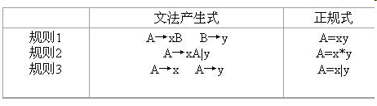
2.将正规文法转换成正规式
基本上是上述过程的逆过程，最后只剩下一个开始符号定义的产生式，并且该产生式的右部不含非终结符。其转换规则:

Slide 36
例4.5：文法G[S]
S→aA
S→a
A→aA
A→dA
A→a
A→d
先有：
S=aA|a
A=(aA|dA)|(a|d)=(a|d)A|a|d=(a|d) * (a|d)
S=aA|a=a((a|d)* (a|d))|a
=a((a|d)*(a|d)|ε)= a(a|d)*
即a(a|d)*为所求。

Slide 37
状态图的形式化描述
4.3有穷自动机
查保留字表
读字符
字母、数字
字母
非字母数字
标识符
S
1
数字
数字
非数字
无符号整数
2
+ * ，
（ ）
其他字符
单界符
3
非 =
<
=
出口
双界符
4
5
其他字符
其他
出错
返回S

Slide 38
有穷自动机是一种数学模型，具有离散的输入与输出，系统可处于有穷状态中的任何一个
作为一种识别装置，它能准确地识别正规集，即识别正规文法所定义的语言和正规式所表示的集合
引入有穷自动机这个理论，正是为词法分析程序的自动构造寻找特殊的方法和工具
有穷自动机分为两类：
  确定的有穷自动机（DFA）
    (Deterministic Finite Automata)
  不确定的有穷自动机（NFA）
    (Nondeterministic Finite Automata)

Slide 39
关于有穷自动机我们将讨论如下题目
确定的有穷自动机DFA
不确定的有穷自动机NFA
NFA的确定化
DFA的最小化

Slide 40
确定的有穷自动机DFA
DFA定义：
  一个确定的有穷自动机（DFA）M是一个五元组：M=（K，Σ，f，S，Z）其中
  1.K是一个有穷集，它的每个元素称为一个状态；
  2.Σ是一个有穷字母表，它的每个元素称为一个输入符号，所以也称Σ为输入符号表；

Slide 41
DFA定义
  3.f是转换函数，是在K×Σ→K上的映射，即，如 f（k_{i}，a）=k_{j}，（k_{i}∈K，k_{j}∈K）就意味着，当前状态为k_{i}，输入符为a时，将转换为下一个状态k_{j}，我们把k_{j}称作k_{i}的一个后继状态；
  4.S∈K是唯一的一个初态；
  5.Z⊂ K是一个终态集，终态也称可接受状态或结束状态。

Slide 42
例如: M:（{0,1,2,3},{a,b},f，0，{3}）
f（0，a）=1 f（0，b）=2
f（1，a）=3 f（1，b）=2
f（2，a）=1 f（2，b）=3
f（3，a）=3 f（3，b）=3
所谓确定的状
态机，其确定
性表现在状态
转移函数是单
值函数！
状态转移函数f可用一矩阵来表示：
输入
字符
状态 a b
0 1 2
1 3 2
2 1 3
3 3 3
字母表Σ含有n个
输入字符，那末
任何一个状态结
点最多有n条弧
射出，而且每条
弧以一个不同的
输入字符标记。

Slide 43
另外一个DFA 的例子：
例4.6：DFA M=（{S，U,V，Q}，{a，b}，f，S，{Q}）
其中f定义为：
f（S，a）=U f（V，a）=U
f（S，b）=V f（v，b）=Q
f（U，a）=Q f（Q，a）=Q
f（U，b）=V f（Q，b）=Q

Slide 44
DFA 的状态图表示
一个DFA可以表示成一个状态图(或称状态转换图)。
假定DFA M含有m个状态，n个输入字符，那么这个状态图含有m个结点，每个结点最多有n个弧射出，整个图含有唯一一个初态结点和若干个终态结点，初态结点冠以双箭头“=>”或标以“-”，终态结点用双圈表示或标以“+”，若 f(k_{i},a)=k_{j}，则从状态结点k_{i}到状态结点k_{j}画标记为a的弧；

Slide 45
DFA 的状态图表示
U
a
a
a，b
S
a
Q
字母表Σ含有n个
输入字符，那末
任何一个状态结
点最多有n条弧
射出，而且每条
弧以一个不同的
输入字符标记。
b
V
b

Slide 46
DFA 的矩阵表示
一个DFA还可以用一个矩阵表示，该矩阵的行表示状态，列表示输入字符，矩阵元素表示相应状态行和输入字符列下的新状态，即k行a列为f(k,a)的值。用双箭头“=>”标明初态；否则第一行即是初态，相应终态行在表的右端标以1，非终态标以0。

Slide 47
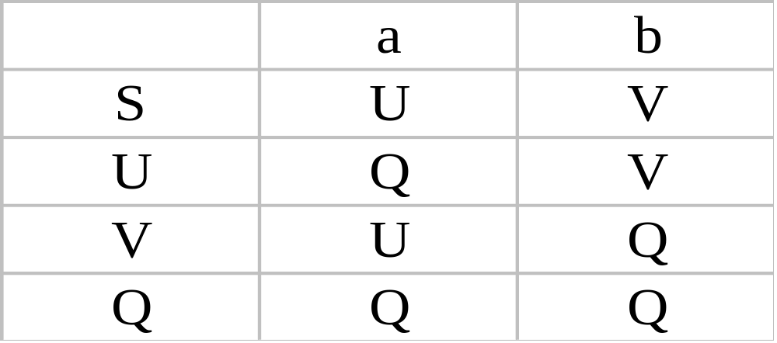
DFA 的矩阵表示
字符
状态
0
0
0
1

Slide 48
为DFA所接受
对于∑*中的任何符号串t，若存在一条从初态到某一终态的道路，且这条道路上所有弧的标记连接成的字符串等于t，则称t可为DFA M所接受（识别），若M的初态同时又是终态，则空字可为M所识别（接受）。

Slide 49
∑*上的符号串t被DFA M接受的形式化描述：
  M=（K，Σ，f，S，Z）
  若t∈ ∑*，f(S，t)=P，其中S为 M的开始状态，P ∈ Z，Z为终态集。
  则称t为DFA M所接受（识别）.

Slide 50
为了说明DFA如何作为一种识别机制,我们还要理解下面的定义
将转换函数进行扩充
  一个输入符号串t，（将它表示成Tt₁的形式，其中T∈∑，t₁∈ ∑*）在DFA M=（K，Σ，f，S，Z）上运行的定义为：
  f（Q， Tt₁）=f（f（Q，T），t₁） 其中Q∈K
  扩充转换函数f为 K×Σ*→K上的映射，且： f（k_{i}，ε）= k_{i}

Slide 51
例：证明t=baab被下图的DFA所接受。
  f（S，baab）=f（f（S，b），aab）
  = f（V，aab）= f（f（V，a），ab）
  =f（U，ab）=f（f（U，a），b）
  =f（Q，b）=Q
  Q属于终态。
  得证。
a
U
a
b
,
a
S
b
a
Q
b
V
b

Slide 52
DFA M所能接受的符号串的全体记为L(M).
对于任何两个有穷自动机M和M′，如果L(M)=L(M′)，则称M与M′是等价的.
结论：
  ∑上一个符号串集V⊂∑∗是正规的，当且仅当存在一个∑上的确定有穷自动机M，使得
  V=L(M)。

Slide 53
DFA的确定性表现在转换函数f:K×Σ→K是一个单值函数，也就是说，对任何状态k∈K，和输入符号a∈Σ，f(k,a)唯一地确定了下一个状态。
从状态转换图来看，若字母表Σ含有n个输入字符，那末任何一个状态结点最多有n条弧射出，而且每条弧以一个不同的输入字符标记。

Slide 54
DFA的行为很容易用程序来模拟.
DFA M=（K，Σ，f，S，Z）的行为的模拟程序
  K:=S；
  c:=getchar;
  while c<>eof do
  {K:=f(K,c);
  c:=getchar;
  };
  if K is in Z then return (‘yes’)
  else return (‘no’)

Slide 55
不确定的有穷自动机NFA
一个NFA：M=（K，∑，f，S，Z）
K是一个有穷集，它的每个元素称为一个状态
∑是一个有穷字母表，它的每个元素称为一个输入符号
f是一个从K× ∑* 到K的子集的映像，即：K* ∑* →2 ^{K}
（多值映射）
S⊂K是一个非空初态集
Z⊂K是一个终态集
提示：NFA与DFA的第三个区别是，前者可以空移：t(q, ε)={某些状态的集合}

Slide 56
例子
  NFA M=（{S，P，Z}，{0，1}，f，{S，P}，{Z}）
  其中
  f（S，0）={P}
  f（Z，0）={P}
  f（P，1）={Z}
  f（Z，1）={P}
  f（S，1）={S，Z}

Slide 57
状态图表示
1
1
S
0,1
Z
0
P
1

Slide 58
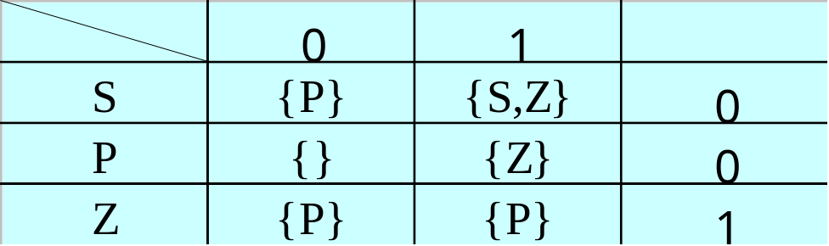
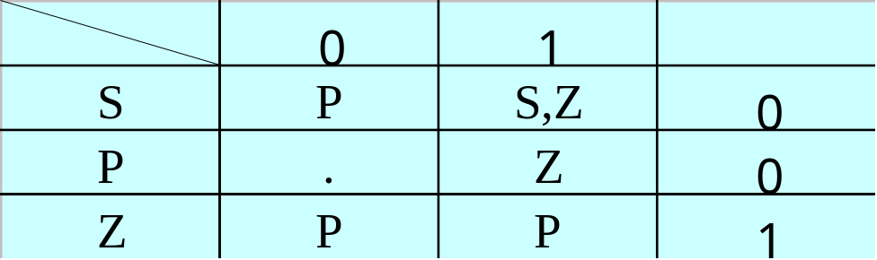
矩阵表示
矩阵表示
简化为

Slide 59
f为K× ∑* 到K的子集（2 ^{K}）的一种映射
具有ε转移的不确定的有穷自动机
a
b
c
ε
ε
1
2
3

Slide 60
有如下定理:
  对任何一个具有ε转移的不确定的有穷自动机NFA N，一定存在一个不具有ε转移的不确定的有穷自动机NFA Ｍ ，使得L(M)=L(N)。
与上例等价的一个NFA：
b
a
2
a
b
1
b
c
c
a
3
b
c

Slide 61
类似DFA, 对NFA M=⎨K，∑，f，S，Z⎬也有如下定义
∑*上的符号串t在NFA M上运行：
  一个输入符号串t，（我们将它表示成Tt₁的形式，其中T∈∑，t₁∈ ∑*）在NFA M上运行的定义为：
  f（Q， Tt₁）=f（f（Q，T），t₁） 其中Q∈K.
∑*上的符号串t被NFA M接受
  若t∈ ∑*，f(S₀，t)=P，其中S₀ ∈S，P ∈ Z，
  则称t为NFA M所接受（识别）

Slide 62
∑*上的符号串t被NFA M接受也可以这样理解
对于Σ﹡中的任何一个串t，若存在一条从某一初态结到某一终态结的道路，且这条道路上所有弧的标记字依序连接成的串(不理睬那些标记为ε的弧)等于t，则称t可为NFA M所识别(读出或接受)。
若M的某些结既是初态结又是终态结，或者存在一条从某个初态结到某个终态结的道路,其上所有弧的标记均为ε，那么空字可为M所接受。

Slide 63
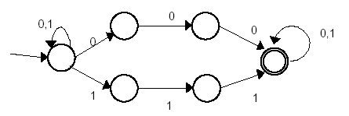
例：下面哪些串可以被识别？
000
111
1010001
110000001
00
01100

Slide 64
用正规式表示：(0|1)*(000|111)(0|1)*
即串中只要存在连续的3个0或者1，该串可被M识别

Slide 65
  DFA是NFA的特例。对每个NFA N一定存在一个DFA Ｍ ，使得 L(M)=L(N)。对每个NFA N存在着与之等价的DFA M。
  有一种算法，将NFA转换成接受同样语言的DFA.这种算法称为子集法。
  与某一NFA等价的DFA不惟一。

Slide 66
从NFA的矩阵表示中可以看出，表项通常是一状态的集合，而在DFA的矩阵表示中，表项是一个状态。
NFA到相应的DFA的构造的基本思路是： DFA的每一个状态对应NFA的一组状态.
即DFA使用它的状态去记录在NFA读入一个输入符号后可能达到的所有状态.

Slide 67
首先定义对状态集合I的几个有关运算：
1. 状态集合I的ε-闭包，表示为ε-closure(I)，定义为一状态集，是状态集I中的任何状态S经任意条ε弧而能到达的状态的集合。
显然，状态集合I的任何状态S都属于ε-closure(I)。
2. 状态集合I的a弧转换，表示为move(I,a)定义为状态集合J，其中J是所有那些可从I中的某一状态经过一条a弧而到达的状态的全体。

Slide 68
定义1 状态集合I的ε-闭包，表示为ε-closure(I)
① 若q∈I，则q∈ε-closure(I)；
② 若q∈I，则从q出发经过任意条ε弧而能到达的任何状态q'都属于ε-closure(I)。
ε
ε
S₁
S₂
S₁
I
I
ε
S₂
S₃
S₃
ε_ closure(I)

Slide 69
对于一个NFA N=（K，∑，f，K₀，K_{t}）来说，若I是K
的一个子集，设I＝{s₁,s₂,…,s_{j}}，a是∑中的一个元素，则
move(I,a)=f(s₁,a) ∪f(s₂,a) ∪…∪f(s_{j},a)

Slide 70
状态集合I的有关运算的例子
  I={1}, ε-closure(I)=
  I={5}, ε-closure(I)=
  move({1,2},a)=
  ε-closure({5,3,4})=
{1,2}
{5,6,2}
{5,3,4}
{2,3,4,5,6,7,8}
5
ε
6
a
ε
课堂练习：
令I={1,2}，
求ε-closure（I）=？
1
ε
2
a
3
ε
8
a
ε
4
7

Slide 71
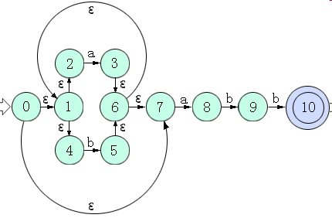
图 4.4 NFA N
ε-closure(0)=｛0，1，2，4，7｝
即｛0，1，2，4，7｝中的任一状态都是从状态0经任意条ε弧可到达的状态，令｛0，1，2，4，7｝=A，则 move(A,a)=｛3，8｝，因为在状态0，1，2，4和7中，只有状态2和7有a弧射出，分别到达状态3和8。
而ε-closure(｛3，8｝)=｛1，2，3，4，6，7，8｝。

Slide 72
定义2 I_{a} 子集
I是状态集，由I中的状态出发，经过一条a弧可能到达的状态的集合称为move（I，a），则
I_{a}= ε_closure ( move( I , a ) )

Slide 73
ε
a
2
6
课堂练习：
令I={1,2,3}
求Ia =？
1
ε
3
a
5
a
4
例：令 I={1}
Ia=ε-closure(move（I，a）)
=ε-closure(f（1，a））
=ε-closure({2，4}）={2，4，6}
根据定义1，2，可以将上述的M’确定化（即可构造出状态
转换矩阵）

Slide 74
NFA确定化算法:
假设NFA N=(K, ∑,f,K₀,K_{t}),按如下办法构造一个DFA M=(S, ∑,d,S₀,S_{t})，使得L(M)=L(N)：
  1. M的状态集S由K的一些子集组成。用[S₁ S₂... S_{j}]表示S的元素，其中S₁, S_{2,},... S_{j}是K的状态。并且约定，状态S₁, S_{2,},... S_{j}是按某种规则排列的，即对于子集{S₁, S₂}={ S₂, S_{1,}}来说，S的状态就是[S₁ S₂]；

Slide 75
  2 M和N的输入字母表是相同的，即是∑；
  3 转换函数是这样定义的： d([S₁ S_{2,}... S_{j}],a)= [R₁R₂... R_{t}] 其中 {R_{1,}R_{2,}... , R_{t}} = ε-closure(move({S₁, S_{2,},... S_{j}},a))
  4 S₀=ε-closure(K₀)为M的开始状态；
  5 S_{t}={[S_{i} S_{k}... S_{e}]，其中[S_{i} S_{k}... S_{e}]∈S且{S_{i} , S_{k,},... S_{e}}∩K_{t}≠Φ}

Slide 76
构造NFA N的状态K的子集的算法：
  假定所构造的子集族为C，即C= (T₁, T_{2,},... T_{I}),其中T₁, T_{2,},... T_{I}为状态K的子集。
  1 开始，令ε-closure(K₀)为C中惟一成员，并且它是未被标记的。

Slide 77
  2 while （C中存在尚未被标记的子集T）do { 标记T； for 每个输入字母a do { U:= ε-closure(move(T,a))；
  if U不在C中 then 将U作为未标记的子集加在C中
  }
  }

Slide 78
图 4.4 NFA N
例4.8 应用以上算法对图4.4的NFA N构造子集步骤如下：

Slide 79
① 首先计算ε-closure(0)，令T₀=ε-closure(0)={0，1，2，4，7}，T₀未被标记，它现在是子集族C的唯一成员。
② 标记T₀；令T₁=ε-closure(move(T₀,a))={1，2，3，4，6，7，8}，将T₁加入C中，T₁未被标记。
令T₂=ε-closure(move (T₀,b))={1，2，4，5，6，7}，将T₂加入C中，它未被标记。

Slide 80
③ 标记T₁；计算ε-closure(move(T₁,a))，结果为{1，2，3，4，6，7，8}，即T₁，T₁已在C中。
计算ε-closure(move(T₁,b))，结果为{1，2，4，5，6，7，9}，令其为T₃，T₃加至C中，它未被标记。
④ 标记T₂，计算ε-closure(move(T₂,a))，结果为{1，2，3，4，6，7，8}，即T₁，T₁已在C中。
计算ε-closure(move(T₂,b))，结果为{1，2，4，5，6，7}，即T₂，T₂已在C中。

Slide 81
⑤ 标记T₃，计算ε-closure(move(T₃,a))，结果为{1，2，3，4，6，7，8}，即T₁。
计算ε-closure(move(T₃,b))，结果为{1，2，4，5，6，7，10}，令其为T₄，加入C中，T₄未被标记。
⑥ 标记T₄，计算ε-closure(move(T₄,a))，结果为{1，2，3，4，6，7，8}，即T₁
计算ε-closure(move(T₄,b))结果为{1，2，4，5，6，7}，即T₂。

Slide 82
ε
a
b
0
01247
T₀=01247
38
5
38
1234678
5
124567
T₁=1234678
38
59
59
1245679
T₂=124567
38
5
T₃=1245679
38
5 10
5 10
12456710
T₄=12456710
38
5
计算的详细过程图示（包含了move计算的结果）

Slide 83
至此，算法终止共构造了五个子集：
T0={0，1，2，4，7}
T1={1，2，3，4，6，7，8}
T2={1，2，4，5，6，7}
T3={1，2，4，5，6，7，9}
T4={1，2，4，5，6，7，10}
那么图4.4的NFA N构造的DFA M为
① S={[T0]，[T1]，[T2]，[T3]，[T4]}
② Σ={a,b}

Slide 84
③ D([T0]，a)=[T1] D([T2]，a)=[T1]
D([T0]，b)=[T2] D([T2]，b)=[T2]
D([T1]，a)=[T1] D([T3]，a)=[T1]
D([T1]，b)=[T3] D([T3]，b)=[T4]
D([T4],a)=[T1]
D([T4]，b)=[T2]
④ S0=[T0]
⑤ St=[T4]

Slide 85
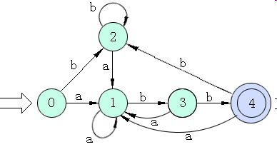
不妨将[T0]，[T1]，[T2]，[T3]，[T4]重新命名，以利于书写，或用A，B，C，D，E或用0，1，2，3，4分别表示。若采用后者，该DFA M的状态转换图如图4.6所示。
图 4.6 DFA M

Slide 86
总结：NFA转换为DFA的思想
a
将从状态S出发经过任意条ε弧所能到达的状态作为DFA的初态S'
从S'出发，把遇到输入符号a所转移到的后继状态集作为DFA的新状态
如此重复，直到不再有新的状态出现为止
a
2
b
ε
4
1
a
3
c
c

Slide 87
a
转换中的操作步骤：
（1）构造一张表，它共有｜Σ｜+1列
（2）第一行第一列为ε-closure({S})
（3）求Ia
（4）重复步骤（3）
（5）将状态子集重新命名
a
2
b
ε
4
1
a
3
c
c
I I_{a} I_{b} I_{c}
{1,4} {2,3} φ φ
{2,3} {2} {4} {3,4}
{2} {2} {4} φ
{4} φ φ φ
{3,4} φ φ {3,4}

Slide 88
将求得的状态转换矩阵重新编号
DFA M状态转换矩阵：
符号
a
b
c
状态
_
_
0
1
1
2
3
4
_
2
2
3
_
_
_
3
_
_
4
4

Slide 89
a
DFA M的状态图：
a
2
b
ε
4
1
{2,3}
c
a
c
a
3
{1,4}
1
c
0
b
a
4
c
{3,4}
3
2
{4}
{2}
b
注意：包含原初始状态1的状态子集为DFA M的初态
包含原终止状态4的状态子集为DFA M的终态。

Slide 90
再看一个例子
a
3
a
a
a
ε
ε
ε
ε
i
1
2
5
6
f
b
b
4
b
b

Slide 91
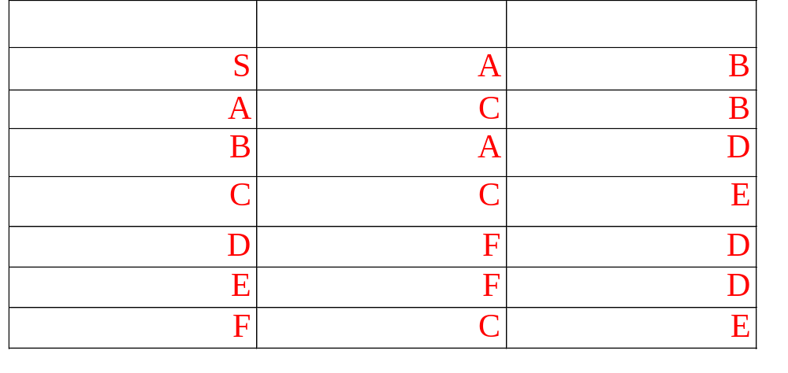
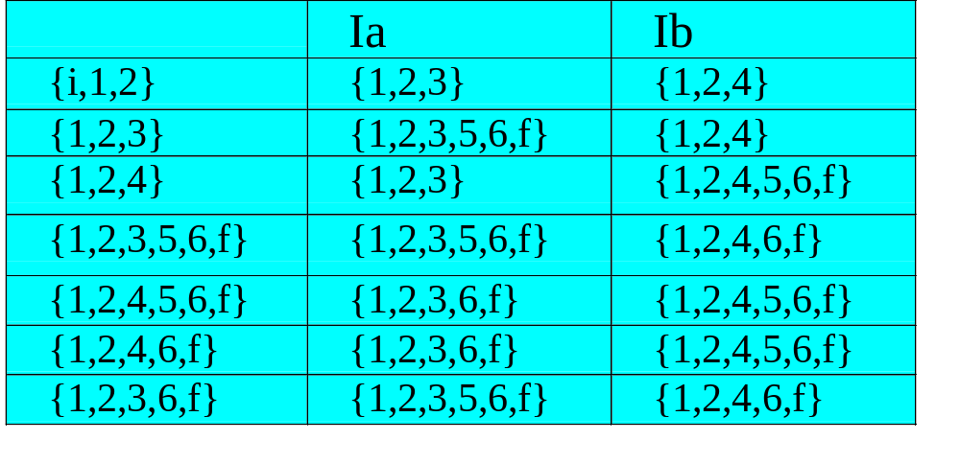
a
3
a
a
a
ε
ε
ε
ε
i
1
2
5
6
f
b
b
4
b
b
划分子集及重新命名：

Slide 92
计算过程简单说明：
1）.首先计算ε-closure(i)，令S=ε-closure(i)={i，1，2}，S未被标记，它现在是子集族C的唯一成员。
2） 标记S；令A=ε-closure(move(S,a))=ε-closure(1,3 )={1，2，3}，将A加入C中，A未被标记。(对应Ia第一行)
令B=ε-closure(move (S,b ε-closure(1,4)={1，2，4} ，将T2加入C中，它未被标记。 (对应Ib第一行)
3）将新出现的A,B依此进行计算，结果见Ia, Ib对应行。再将出现的新集进行类似计算。如此反复。

Slide 93
等价的DFA
确定化后的自动机：
a
A
a
C
b
E
a
a
S
a
a
b
b
b
B
D
F
b
F
b
a
b

Slide 94
确定有穷自动机的化简
寻找一个状态数最少DFA M’,使得L(M)=L(M’)
说一个有穷自动机是化简了的，即是说，它没有多余状态并且它的状态中没有两个是互相等价的。一个有穷自动机可以通过消除多余状态和合并等价状态而转换成一个最小的与之等价的有穷自动机。
所谓有穷自动机的多余状态，是指这样的状态：从自动机的开始状态出发，任何输入串也不能到达的那个状态；或者从这个状态没有通路到达终态。
最简的DFA ⇔ 它没有多余状态和等价状态

Slide 95
DFA的最小化就是寻求最小状态DFA
最小状态DFA的含义:
  没有多余状态(死状态)
  没有两个状态是互相等价（不可区别）

Slide 96
定义1 多余状态：从开始状态出发,任何输入串也不能到达的状态
0
1
例:
画状态图可以看出s4,s6,s8为不可达状态应该消除
s0
s1
s5
0
1
s1
s2
s7
s2
s2
s5
s0
s1
s5
s3
s5
s7
s1
s2
s1
s4
s5
s6
s2
s2
s5
s5
s3
s1
s3
s5
s1
s6
s8
s0
s5
s3
s1
s7
s0
s1
s7
s0
s1
s8
s3
s6

Slide 97
定义2 等价状态 状态s和t的等价条件是:
① 状态S和T必须同时为终态或非终态
② 对于所有输入符号，S和T必须转换到等价的状态里

Slide 98
C和D同是终态,读入a到达C和F, C和F同是终态, C和F读入a都到达C,读入b都到达E. C和D等价
例：
a
A
a
C
b
E
a
a
S
a
a
b
b
b
B
D
F
b
F
b
a
b

Slide 99
最小状态DFA
对于一个DFA M =（K,∑,f, k_{0,},k_{t})，存在一个最小状态DFA M’ =（K’,∑,f’, k₀’,,k_{t}’)，,使L(M’)=L(M).
结论
  接受L的最小状态有穷自动机不计同构是唯一的。

Slide 100
“分割法”
DFA的最小化算法的核心
把一个DFA的状态分成一些不相交的子集，使得任何不同的两子集的状态都是可区别的，而同一子集中的任何两个状态都是等价的.
算法假定每个状态射出的弧都是完全的,否则,引入一个新状态,叫死状态,该状态是非状态，将不完全的输入弧都射向该状态，对所有输入，该状态射出的弧还回到自己.

Slide 101
DFA的最小化算法
化简方法：
(1)将K划分为终态集和非终态集，得K’={Z,K-Z}。
(2)递归地分割K’中的子集，使得任何两个不同子集的状态都是可区分的，而同一个子集中的状态都是等价的。
(3)K’中的每个子集合并为一个状态。
(4)含原初态的状态为初态；含原终态的状态为终态。

Slide 102
DFA的最小化—例子
a
∏0:{S,A,B} {C,D,E,F}
∏1:{S,A,B} {C,D,E,F}
∏2:
a
A
a
C
b
E
a
S
b
a
a
b
b
b
B
b
D
a
F
a
b
S,
{A
B
}
{
}
a
A
a
b
S
b
a
{
S
}
{
B
}
b
B
b
D
a
b

Slide 103
4.4 正规表达式和有穷自动机
1.正规式和有穷自动机的等价性
有穷自动机和正规表达式的等价性,即:
1）.对于∑上的一个NFA M，可以构造一个∑上的正规式R,使得L(R)=L(M)。
2）.对于∑上的一个正规式R，可以构造一个∑上的NFA M，使得L(M)=L(R)。

Slide 104
2.如何为∑上的一个NFA M，构造一个∑上的正规式R,使得L(R)=L(M)。
在M的状态图上加上两个结点，一个为X结点，一个为Y结点，从X结点用ε弧连接到M的所有初态结点，从M的所有终态结点用ε弧连接到Y结点。形成一个与M等价的M’，M’只有一个初态X和一个终态Y。
逐步消除M’中的所有结点，直到只剩下X和Y结点。在消除结点的过程中，逐步用正规式来标记弧。其消除结点的规则见P62页
最后x结点和y结点间的弧上的标记为所求的正规式r。

Slide 105
a,b
a,b
1. NFA M⇒正规式R
例:M:
start
a
a
0
3
4
(1)以右图为例，在M上加两个结点S,Z，从S结点用ε弧到M的所有初态，从M的所有终态用ε到Z结成与M等价的M’，M’只有一个初态S和一个终态Z.
b
1
b
2
a,b
a,b
解: (1)加S Z
a
a,b
a
3
4
ε
ε
Z
S
0
b
ε
1
b
2
a,b

Slide 106
(2)逐步消去M’中的所有结点,直至剩下S和Z结点,在消结过程中,逐步用正规式来标记弧, 规则如下:
1.对于 代之为
2.对于 代之为
3.对于 代之为
R1
R2
R1
R2
1
2
3
1
3
R1
R1|
R2
1
2
1
2
R2
R2
R1
R3
R1R2﹡R3
1
2
3
1
3

Slide 107
(2)消除M中的所有结点
a|b
aa(a|b) *
a|b
aa
4
ε
a|b
x
ε
0
y
x
ε
0
y
bb
ε
2
bb(a|b) *
a|b
a,b
解: (1)加xy
a
a,b
a
3
4
ε
(a|b)*(aa|bb)(a|b)*
ε
x
y
x
0
y
b
ε
1
b
2
a,b

Slide 108
3.如何为∑上的一个正规式R，构造一个∑上的NFA M，使得L(M)=L(R)。
“语法制导”的方法，即按正规式的语法结构指引构造过程，构造规则具体描述如下：

Slide 109
3.如何为∑上的一个正规式R，构造一个∑上的NFA M，使得L(M)=L(R)。
1）对于正规式ε ,构造的NFA
S
ε
F

Slide 110
2）对于正规式R=∅ ,构造的NFA
S
F

Slide 111
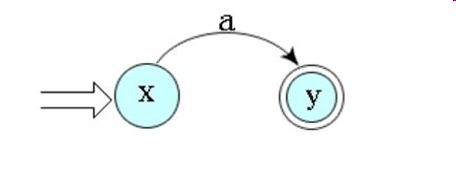
3）对于正规式a,,所构造的NFA为：
对于正规式R=st
st
s
t
x
y
x
t
y

Slide 112
4）对于正规式R=s|t
s
s|t
x
y
x
y
t

Slide 113
5）对于正规式R=rs* t
s
rs*t
r
t
x
y
x
t
y

Slide 114
例:为R=(a|b)* abb构造NFA,使得L(N)=L(R)
⇒
(a|b) *
abb
S
A
Z
a|b
⇒
a
bb
S
A
Z
a
a
b
b
⇒
S
A
B
Z
b
注意：此图与P64的结果是等价的

Slide 115
课堂练习：
为R=b(a(ab)*|bb) *ab构造NFA?

Slide 116
4.5 有穷自动机和正规文法
1.正规文法和有穷自动机的等价性
有穷自动机和正规文法的等价性,即:
1）.对于一个NFA M，都存在一正规文法G,使得L(G)=L(M)。
2）.对于一个正规文法G，都存在一个NFA M，使得L(M)=L(G)。

Slide 117
1. NFA⇒正规文法
t
A
B
（1）NFA的字母表为文法的终结符号集；
（2）NFA的状态集为文法的非终结符号集；
（3）NFA的初态对应于文法的开始符号；
（4）NFA的转换函数f(A,t)=B，写成一个产生式A→tB；
（5）对NFA的终态Z，增加一个产生式Z→ε。

Slide 118
a
例:给出如图NFA等价的正规文法G
a
b
A
B
C
a
G=（{A，B，C，D}，{a，b}，P，A）
b
b
其中P:
A → aB
A → bD
B → bC
C → aA
C → bD
C → ε
D → aB
D → bD
D → ε
D
b

Slide 119
2. 正规文法⇒NFA
（1）文法的终结符号集为NFA的字母表；
（2）文法的非终结符号集为NFA的状态集；
（3）文法的开始符号作为NFA的初态；
（4）对文法中形如A→tB的产生式，其中t为终结符或ε，A和B为非终结符，构造NFA的一个转换函数f(A,t)=B；
（5）对文法中形如A→t的产生式，构造NFA的一个转换函数f(A,t)=Z。

Slide 120
例:求与文法G[S]等价的NFA
G[S]: S→aA|bB|ε
A→aB|bA
B→aS|bA|ε
b
求得：
a
A
a
b
b
S
B
a
ε
ε
Z

Slide 121
转换方法
正规文法
6
1
5
2
3
NFA
正规式
4
7
DFA
8
最小化

Slide 122
小结
主要内容
  词法分析程序的任务
    编译第一阶段的工作，它读入字符流的源程序，按照词法规则识别单词，再由语法分析程序接下去处理。
  词法分析程序的手工实现
    状态图
  词法分析程序的自动构造
    正规式：正规集的描述机制
    有穷自动机（NFA、DFA）：正规集的识别机制
    LEX的实现原理和使用方法

Slide 123
小结
重点：
  词法分析器的任务与设计
  在理解基本概念的基础上，掌握下列转换方法
NFA
正规表达式
DFA
最小化
难点：
  词法分析程序的自动构造原理

Slide 124
5.习题
给出接受下列字母表{0，1}上的语言DFA.
(1)所有以00结束的字符串的集合。

Slide 125
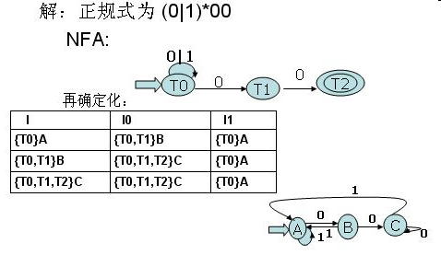

Slide 126
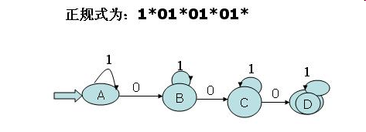
（2）所有3个0的字符串的集合。

Slide 127
描述下列正规式所表示的语言
（1）0(0|1)*0
解：以0开头并且以0结尾的0、1串。
(2)(0|1)*0(0|1)(0|1)
解：由0、1组成的串，且从右边开始数第三位为0。
(3)0*10*10*10*
解：含3个1的0、1串.。

Slide 128
对下列语言分别写出它们的正规式
（1） Σ＝{0,1}上含偶数个1的所有串
解: (0|10*1)*
（2） Σ＝{0,1}上含奇数个1的所有串
解： (0|10*1)*0*10*

Slide 129

PL/0编译程序的词法分析
PL/0源程序
读单词
词法分析程序
核心
表格管理程序
语法语义分析程序
出错处理程序
代码生成程序
生成目标代码
目标程序

Slide 130
所需识别的单词
  关键字：begin、end、if、then等
  运算符： 如+、-、*、/、：=、#、>=、<=等
  标识符： 用户定义的变量名、常数名、过程名
  常数： 如10、25、100等整数
  分界符： 如‘,’、‘.’ 、‘;’ 、‘(’ 、‘)’等

Slide 131
通过三个全局变量区分所识别的单词：
  sym：存放单词的类别,如beginsym, ident, number
  id： 存放用户所定义的标识符的值
  num：存放用户定义的数
char *symbol[32]={"nul","ident","number","plus","minus","times","slash",
"oddsym", "eql","neq","lss","leq","gtr","geq","lparen","rparen","comma",
"semicolon","period","becomes","beginsym","endsym","ifsym",
"thensym","whilesym","writesym","readsym","dosym","callsym",
"constsym","varsym","procsym"};

Slide 132
PL/0编译程序词法分析的任务
（1）滤空格
（2）识别关键字：识别后将内部编码赋给变量sym
（3）识别标识符：识别后将sym置为标识符的内部编码“ident”，而将标识符本身的值放在id中
（4）拼数：拼成真正的十进制数，之后将sym置为数的内部编码“number”，而将数值本身的值放在num中
（5）识别单个字符：识别后将相应单词的内部编码赋给变量sym，如识别出“+”后，将其内部编码“plus”赋给sym
（6）识别组合字符：识别后将相应单词的内部编码赋给变量sym，如识别出“:=”后，将其内部编码“becomes”赋给sym

Slide 133
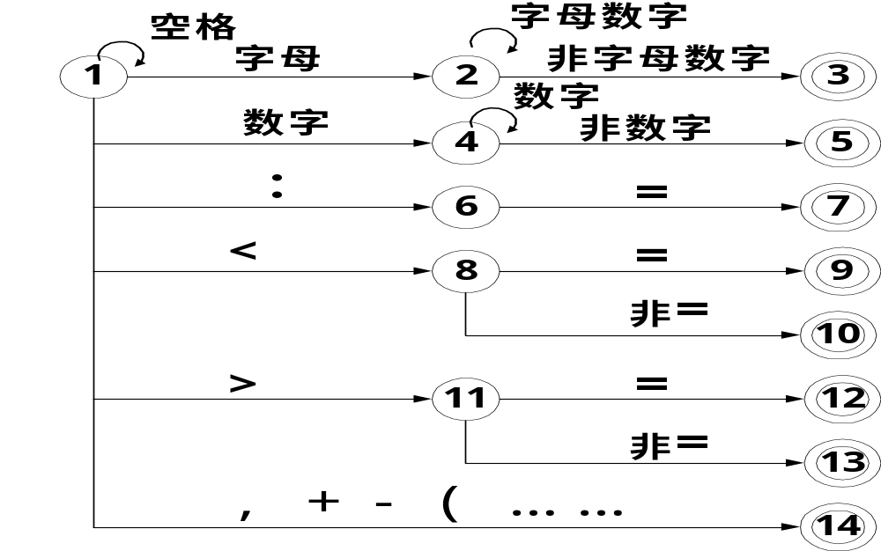
状态图

Slide 134
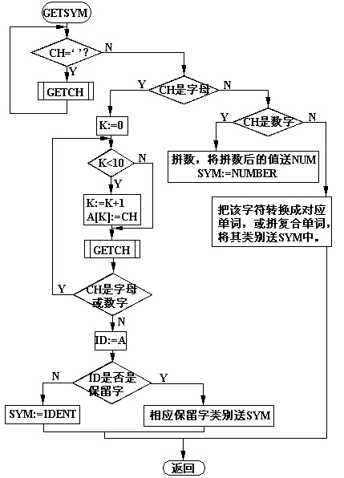
PL/0词法分析程序的设计

Slide 135
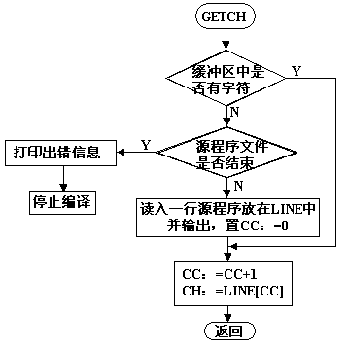

Slide 136
作业
第三章
1 (4)
2
4 (a) (b)
7
9

Slide 138
词法分析程序的自动生成工具—LEX
LEX
编译器
LEX源程序
C程序
C
编译器
C程序
词法分析程序
词法分
析程序
输入流
单词序列

Slide 139
LEX的源程序
一个LEX源程序主要由三个部分组成
说明部分 －－可选
  %% －－必须有
  识别规则 －－必须有（LEX的核心）
  %% －－可选
  辅助过程 －－可选

Slide 140
1、说明部分:变量、常量说明和正规式定义
正规式定义格式如下：
  D1 R1
  D2 R2
  ∶
  ∶
  Dn Rn
其中：
R1,R2，……，Rn 为正规式
D1,D2，……，Dn 为正规式名字

Slide 141
例：标识符：
digit [0-9]
letter [A-Za-z]
id ({letter}|[_])({letter}|{digit}|[_])*
带符号整数：
integer digit (digit)*
sign +| - |ε
signinteger sign integer
说明部分可用一个名字代表一个正规式，增加程序的可读性

Slide 142
2、识别规则：是一串如下形式的LEX语句：
R1 {A1}
R2 {A2}
∶
∶
Rm {Am}
Ri ：正规式
{Ai}：Ai为语句序列，在识别出单词Ri以后，词法分析器所应作的动作。
其基本动作是返回单词的类别编码和单词值。
3、辅助过程:用户定义的子程序

Slide 143
下面是识别C语言部分单词符号的LEX源程序：
/*说明部分*/
digit [0-9]
letter [A-Za-z]
id ({letter}|[_])({letter}|{digit}|[_])*
%%
/*识别规则，每条规则中的动作都用大括号括起来*/
“main”|”int”|”if” {Upper(yytext,yyleng);
printf("%s,KEY\n",yytext);}
{id} {printf("%s,ID\n",yytext);}
“+”|”-”|”*” {printf("%s,SYMBOL\n",yytext);}

Slide 144
%%
/*辅助过程*/
Upper(char *s,int l)
{ int i;
for(i=0;i< l;i++)
s[i]=toupper(s[i]);
return 1;}
void main(void)
{ yylex();
}

Slide 145
LEX的正规式
格式
含义
示例
x
匹配单个字符x
.
匹配换行符之外的任意字符
在LEX源文件识别规则的最后应加一条规则：. {…};
\
转义字符，定义同ANSI C
如\n，\t，\r
[ ]
字符集合, 匹配括号内的任意字符
[abc]匹配a, b,和c中的任何一个
-
指定范围
[a-z]匹配a和z之间的任何一个
^
否定
[^ab]匹配除了a和b之外的任意字符

Slide 146
R*
匹配0个或多个R(R是正规式)
(ab) *匹配{ε,ab,abab,ababab,…}中任何一个
R＋
匹配1个或多个R
(ab)＋匹配{ab,abab,ababab,…}中的任何一个
R?
匹配0个或1个R
(ab)?匹配ε或ab
R{m,n}
匹配m到n之间次的R(m,n是整数)
a{2,4}匹配{aa,aaa,aaaa}中的任何一个
R{m,}
匹配m次以上的R
a{2,}匹配{aa,aaa,aaaa…}中的任何一个
R{m}
匹配m次R
a{2}匹配aa
(R)
匹配R，且R中运算符优先
(ab)匹配ab

Slide 147
R|S
匹配R或S
ab|ba匹配ab或ba
RS
匹配R和S的连接
abba匹配abba
R/S
匹配R，但R之后一定是S，称S为R的尾部条件
ab/ba匹配ab，但ab之后一定是ba
^R
匹配R，但R一定出现在行首
R$
匹配R，但R一定出现在行尾，等价于R/\n
{name}
匹配名字为name的正规式

Slide 148
LEX正规式运算符优先级
运算符
说明
优先级
( )
分组括号
1（最高）
[ ]
字符类括号
2
* + ?
闭包运算符
3
cc
连接运算符
4
|
或运算符
5
^ ?
指定行首和行末
6

Slide 149
LEX正规式实例
正规式
含义
[a-zA-Z0-9_]
表示所有字母、数字及下划线组成的字符集合
[^ \t\n]
表示除空格、tab和换行外的所有字符组成的集合
(\”[^”\n]*)
表示以双引号开头，后跟除双引号和换行外的若干字符组成的字符串，如 “I am a student
[A-Za-z][A-Za-z0-9]*
表示以字母开头，后跟若干字母和数字的字符串
([Ee][-+][0-9]⁺)
表示科学计数法的指数部分

Slide 150
LEX的实现
LEX的功能是根据LEX源程序构造一个词法分析程序，
该词法分析器实质上是一个有穷自动机。
LEX生成的词法分析程序有两部分组成:
由正规式构造DFA
词法分析程序
识别单词的控制程序

Slide 151
LEX的处理过程：
· 扫描每条识别规则Pi构造一相应的非确定有穷自动机Mi
M1
P1
ε
ε
¨将各条规则的有穷自动机Mi合并成一个新的NFA M
0
M2
P2
ε
M3
P3
·¨确定化并最小化 ，NFA⇒DFA
即生成该DFA的状态转换矩阵和识别单词的控制程序

Slide 152
在写LEX源程序时应注意规则的排列顺序。另要注意，优先匹配原则是在符合最长匹配的前提下执行的。
LEX处理二义性规则的原则：
如,mains
Pj
Pi
1.最长匹配原则
在识别单词过程中，有一字符串 x x x x x
根据最长匹配原则，应识别为这是
一个符合Pk规则单词，而不是Pj和Pi规则的单词。
Pk
如,main
2.优先匹配原则
如有一字符串，有两条规则可以同时匹配时，那么用规则
序列中位于前面的规则相匹配，所以排列在前面的规则优先权
最高

Slide 153

例： LEX源程序，
a { }
abb { }
a bb { }
start
a
1
2
start
a
b
b
3
4
5
6
a
b
start
b
7
8
一.读LEX源程序，分别生成NFA，用状态图表示为：
a
二.合并成一个NFA：
1
2
ε
start
ε
a
b
b
0
3
4
5
6
a
ε
b
b
7
8

Slide 154
a
ε
1
2
三.确定化 给出状态转换的矩阵
start
ε
a
b
b
0
3
4
5
6
a
ε
b
b
7
8
状态
初态
a
b
到达终态所识别的单词
{2,4,7}
{0,1,3,7}
{8}
终态
{2,4,7}
{7}
{5,8}
a
终态
{8}
φ
{8}
a bb
终态
{7}
{7}
{8}
{5,8}
φ
{6,8}
a bb
终态
{6,8}
φ
{8}
abb
在此DFA中 初态为{0,1,3,7}
终态为{2,4,7},{8},{5,8},{6,8}

Slide 155
词法分析程序的分析过程
读入字符
进入状态
开始
{0,1,3,7}
令输入字符串为aba…
a
{2,4,7}
(1) 吃进字符ab
b
{5,8}
(2) 按反序检查状态子集
a
无后继状态(退掉输入字符a)
检查前一次状态是否含有原NFA的终止状态
状态
·即检查{5,8},含有终态8，因此断定所识别的单词ab是属于
a*bb*中的一个。
初态
a
b
到达终态所识别的单词
{2,4,7}
{0,1,3,7}
{8}
终态
{2,4,7}
{7}
{5,8}
a
终态
··若在状态子集中无NFA的终态，则要从识别的单词再退掉
一个字符(b)，然后再检查上一个状态子集。
{8}
φ
{8}
a bb
终态
{7}
{7}
{8}
{5,8}
φ
{6,8}
a bb
···若一旦吃进的字符都退完，则识别失败，调用出错程序，
一般是跳过一个字符然后重新分析。（应打印出错信息）
终态
{6,8}
φ
{8}
abb

Slide 156
LEX的工作原理是将LEX源程序中的正规式转换成DFA，进一步通过控制程序识别单词

Slide 157
LEX输出文件的生成
LEX遇到以下三种情况之一，就会把程序内容照抄过去：
  （1）介于%{和%}之间的所有内容。
  %{
  #include "stdio.h"
  #include "ctype.h"
  %}
  （2）出现在第二个%%之后的所有内容，即辅助过程部分均被照抄过去。
  （3）写在以空格或tab开头的行中的内容。因此，%{和%}以及识别规则必须从第一列写起。

Slide 158
Parser Generator的使用
在VC下运行Parser Generator生成的文件需进行如下设置：
1.VC环境的设置：工具－选择－目录－显示目录为：
Include Files中加入D:\PARGEN\INCLUDE
Library Files中加入D:\PARGEN\ LIB\MSDEV
Source Files中加入D:\PARGEN\SOURCE
其中D:\PARGEN为Parser Generator的安装路径
2.对每个Project都需如下设置：
工程－设置－C/C++ -预处理程序定义：加入 ,YYDEBUG
工程－设置－Link –对象/库模块：加入 yld.lib

